Slide 1
МБДОУ «ДС №251 г. Челябинска» СП
«Организация техносреды в группах ДОУ для детей 5-7 лет»
(в рамках реализации федерального проекта:
«ТехноМир: развитие без границ»)
Подготовили педагоги :
Медведева М.В.,
Евстропова М.В.,
Алилуева Ю.В.

Slide 2
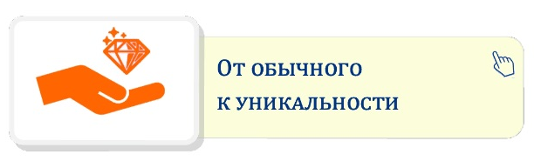
Цель техносреды в ДОУ - создание условий, которые позволят воспитанникам:
Вперёд - к новым идеям!
Муниципальный проект
Городское объединение
по приоритетному направлению
«Будущие инженеры»
самостоятельно и охотно приобретать знания из разных источников;
учиться пользоваться приобретенными знаниями для решения практических и познавательных задач;
приобрести коммуникативные умения, работая в
различных группах;
развить исследовательские умения.

Slide 3
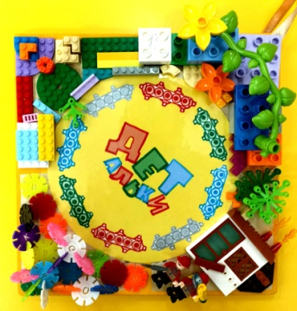
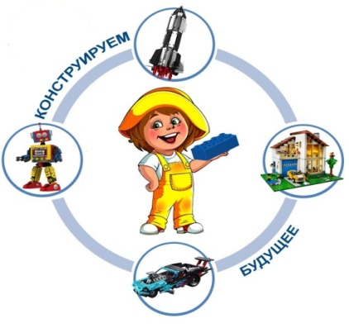
«Проектирование и
Конструирование»
Группа № 9
Группа № 10
«Строительство»
Техносреда в группах
«Наши достижения»
«Информационное
оснащение»
«Маркёры игрового
пространства»
Группа № 7
Группа № 8

Slide 4
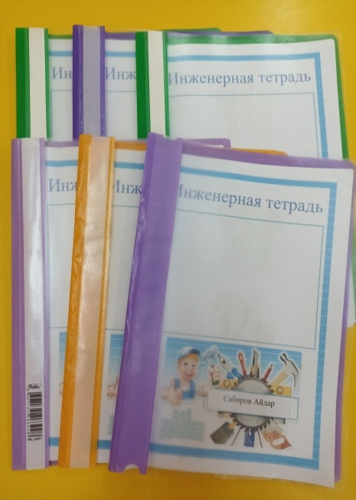
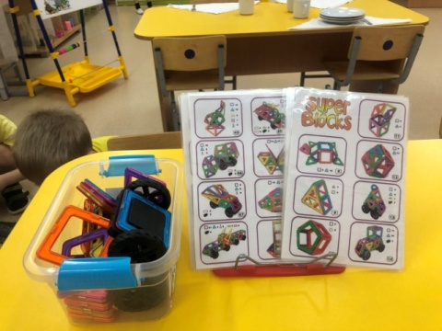
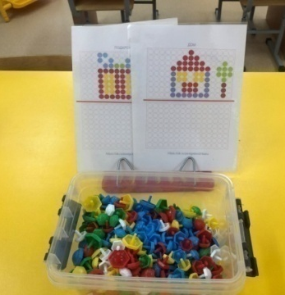
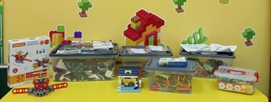
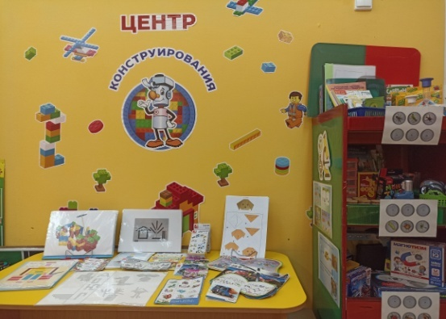
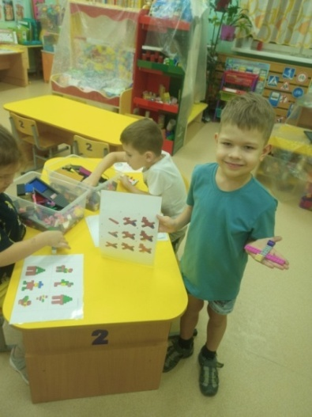
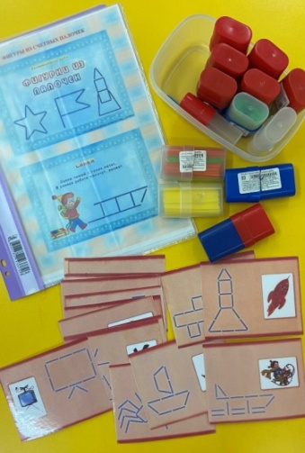
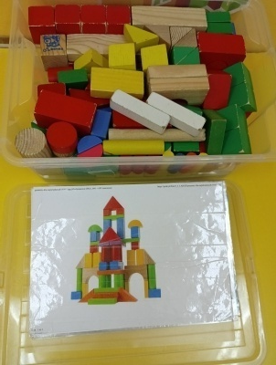
«Проектирование и конструирование»
Инженерные тетради
Карты, схемы, чертежи
Алгоритмы сборки механизмов, моделей

Slide 5
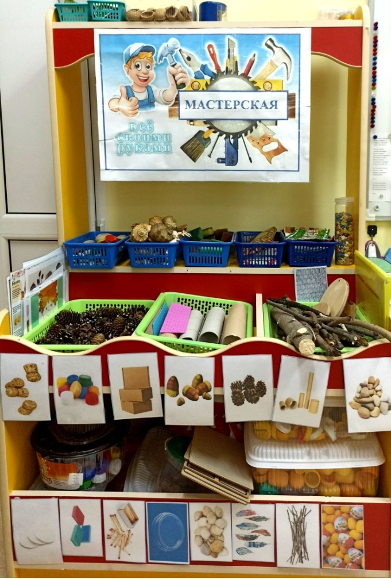
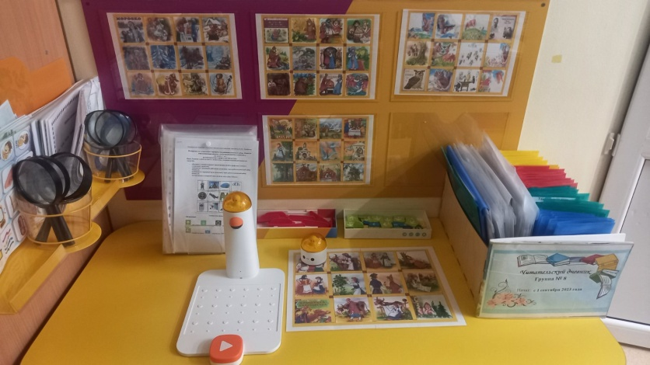
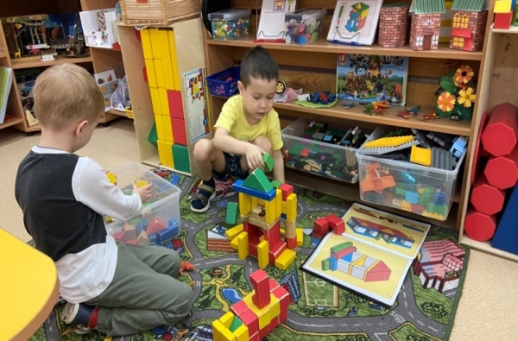
«Строительство»
Разнообразие материалов (бросовый, изобразительный, природный, неструктурированный - (макароны, манка, песок, поролон, салфетка, газеты)
Разные виды конструктора
Робототехнические наборы РобоМышь,
MatataLab, Botley
Электронные конструкторы

Slide 6
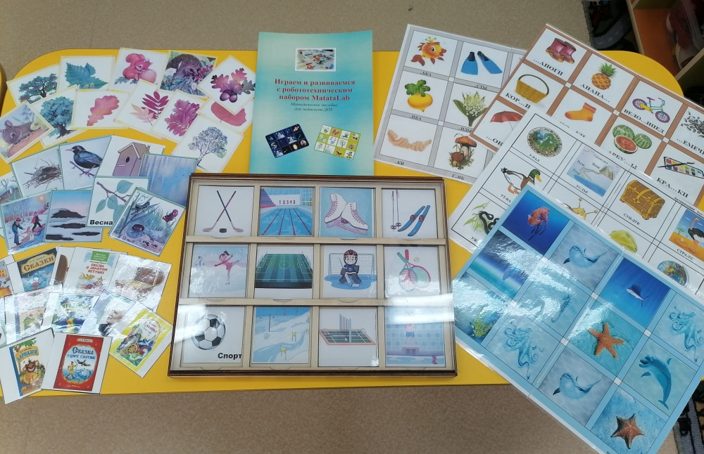
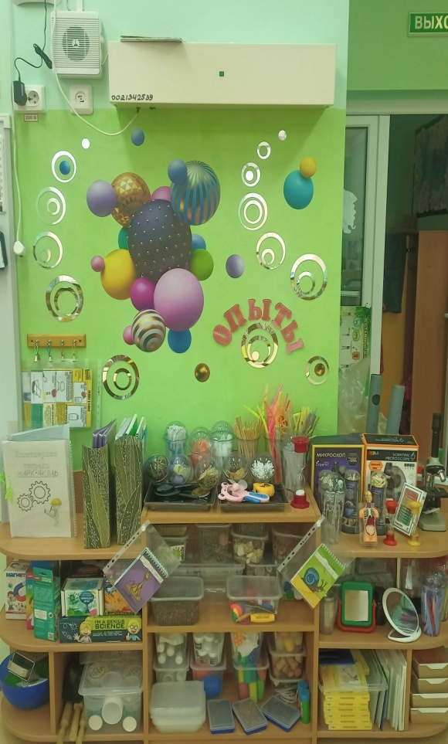
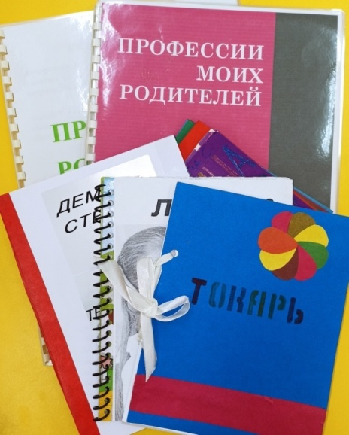
«Информационное оснащение»
Энциклопедии и картотеки, лэпбуки технической направленности
Медиа презентации «Знакомство с техническими профессиями»
Игровые поля для робототехнических наборов
РобоМышь, MatataLab, Botley

Slide 7
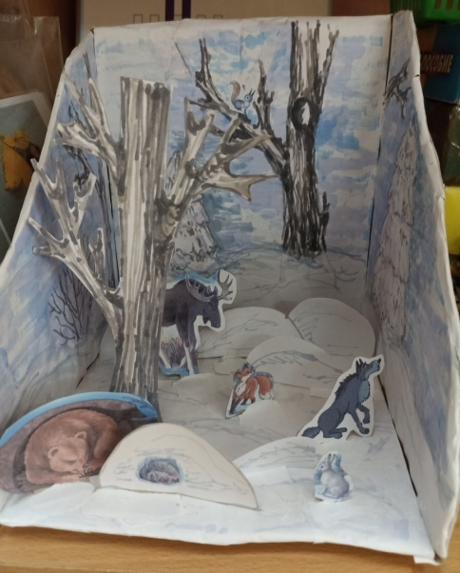
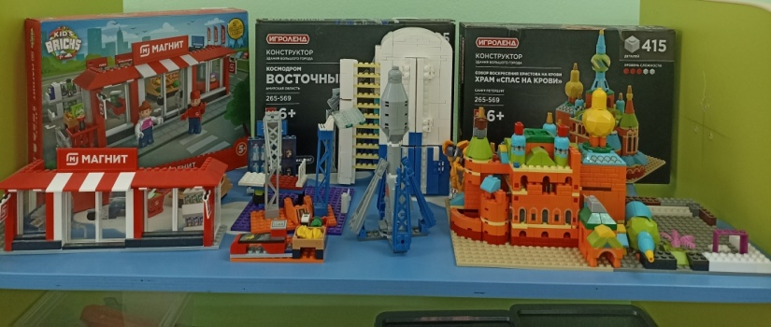
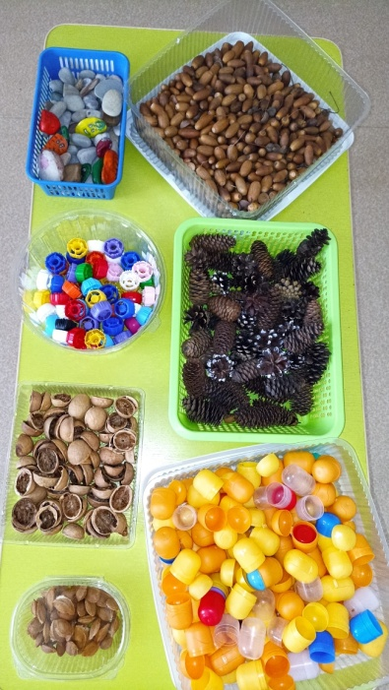
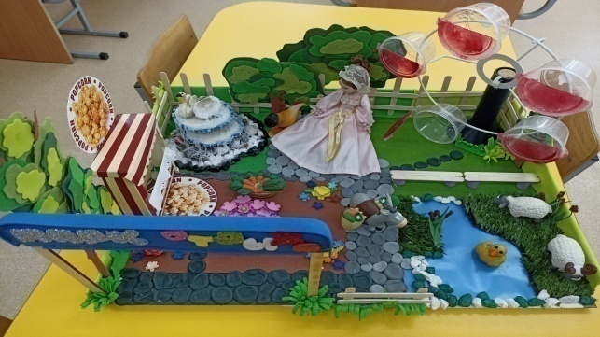
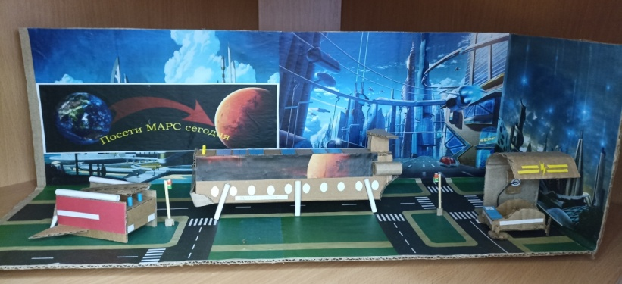
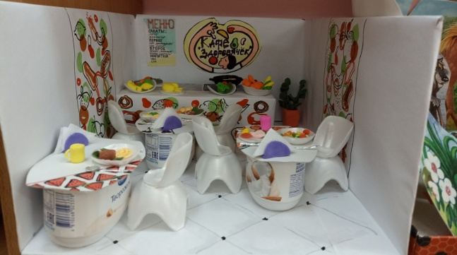
«Маркёры игрового пространства»
Напольные и настольные маркёры игрового пространства
Фигурки людей, животных, предметов быта, оборудования, приборов и др.
Предметы-заместители: кубики, палочки,
крышки и т.д.

Slide 8
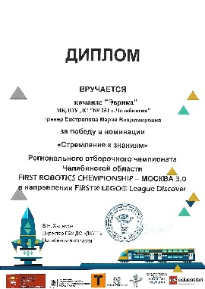
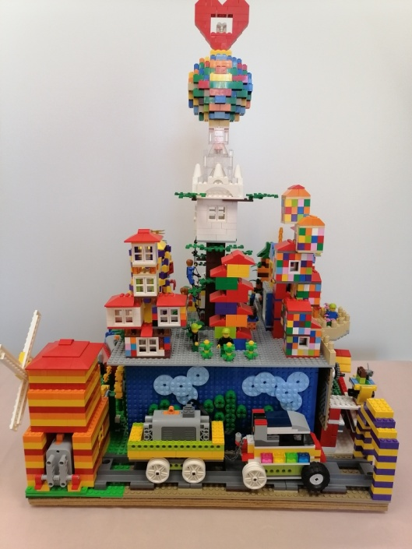
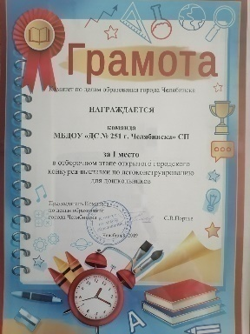
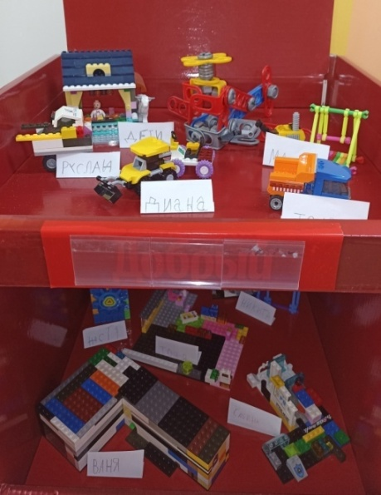
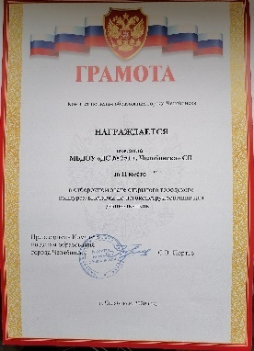
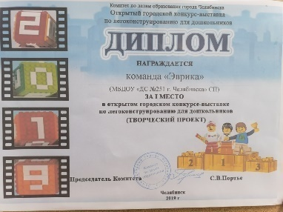
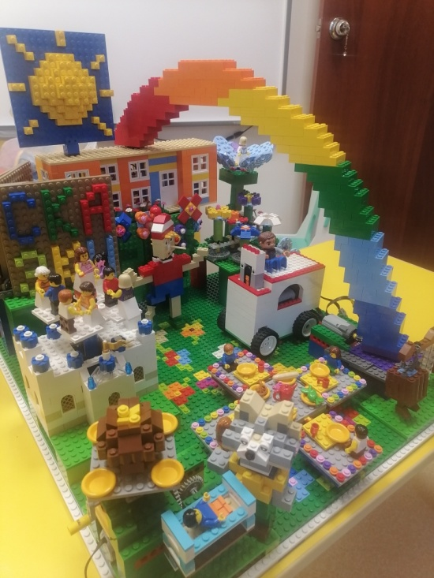
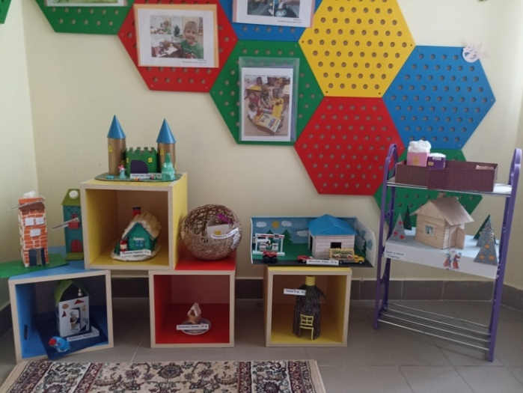
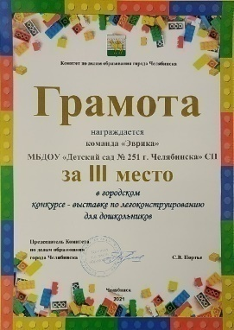
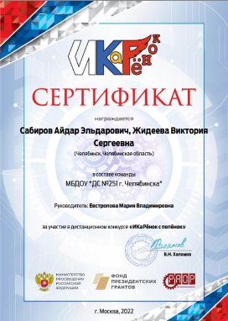
«Наши достижения»
Продукты детской деятельности
(фото, модели)
Наградной материал

Slide 9
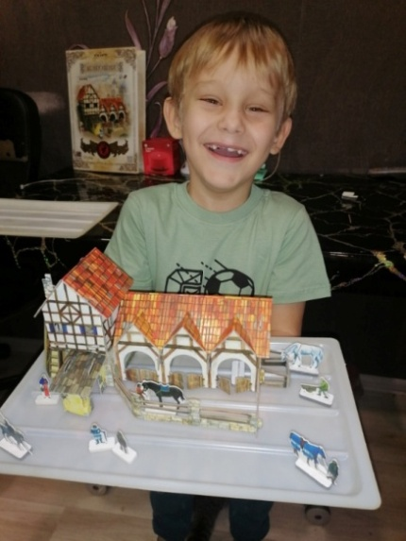
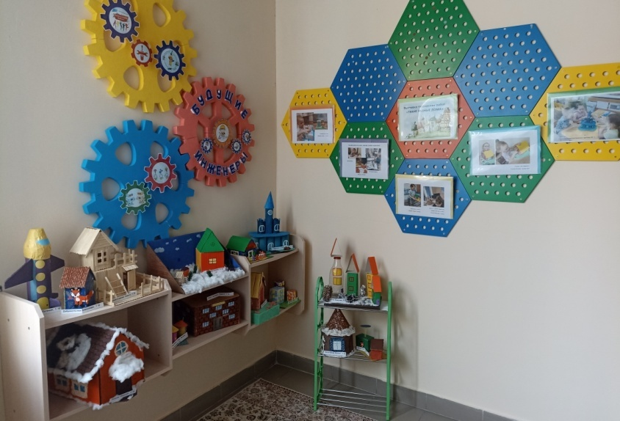
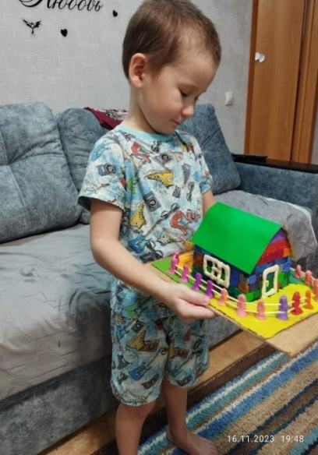
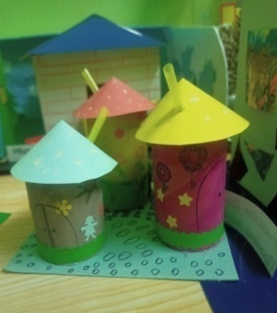
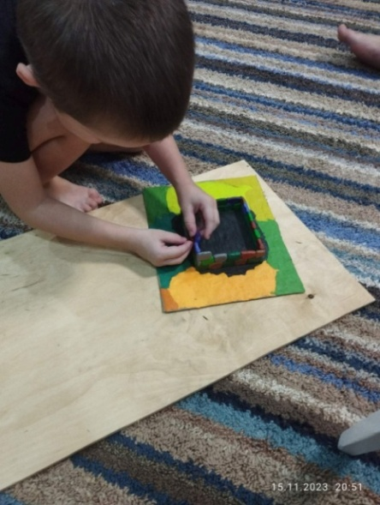
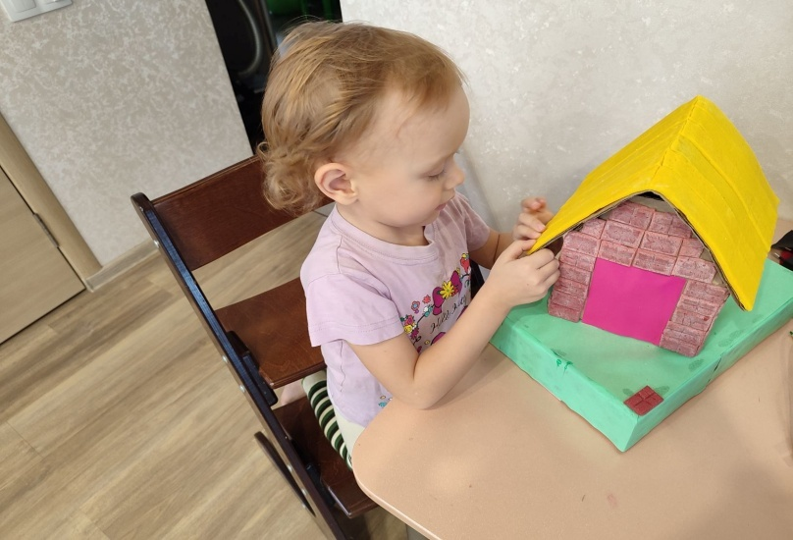
Взаимодействие с родителями

Slide 10
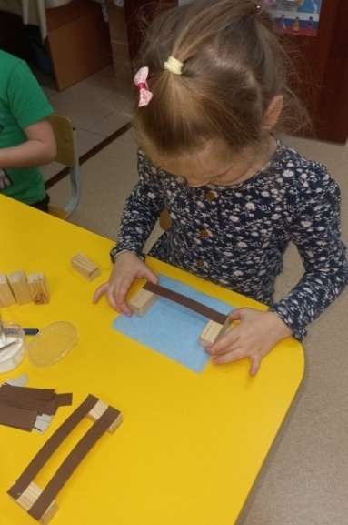
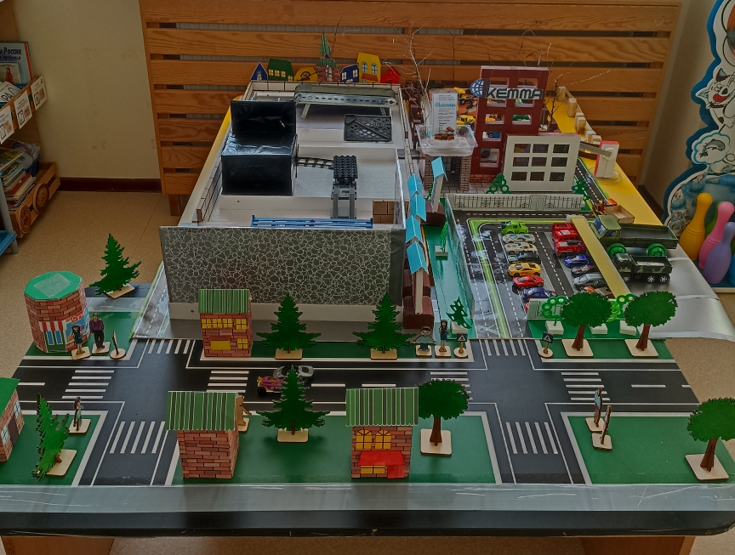
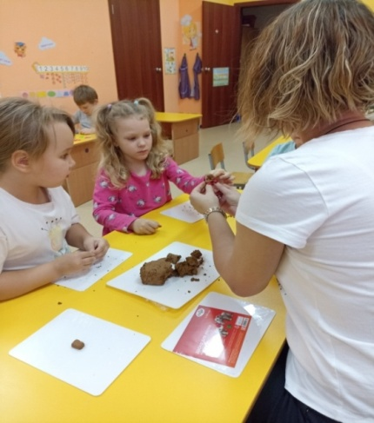
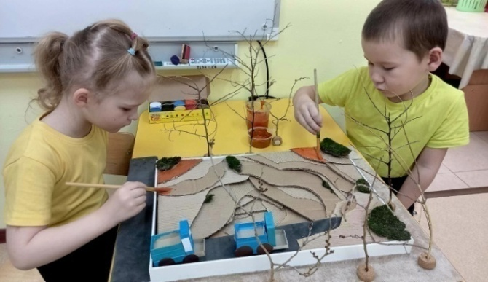
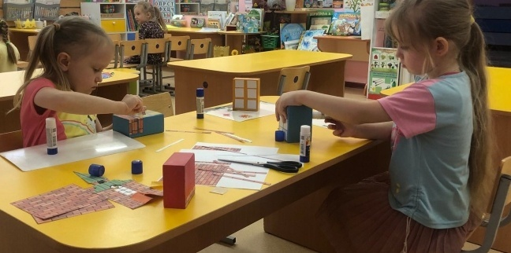
Реализация образовательного проекта «Откуда берётся кирпич» (по ознакомлению с производством Челябинского завода стройиндустрии «Кемма»)

Slide 11
МБДОУ «ДС №251 г. Челябинска» СП
«Организация техносреды в группах ДОУ для детей 5-7 лет»
(в рамках реализации федерального проекта:
«ТехноМир: развитие без границ»)
Подготовили педагоги :
Медведева М.В.,
Евстропова М.В.,
Алилуева Ю.В.

